Slide 1
1ppd 2018
Introdução
Anderson Fonseca

Slide 2
1ppd - Motivação
1 Padrão de Projeto por Dia (1PPD) é sobre entregar conhecimento de forma leve e de fácil assimilação;
Desenvolver o conhecimento sobre melhores práticas em desenvolvimento de software por meio do uso de padrões;
Uso aplicado dos conhecimentos em algo que faça sentido, fixando o conhecimento de forma durável.

Slide 3
1ppd – premissas
Um padrão de projeto nomeia, abstrai e identifica os aspectos chaves de uma estrutura de projeto comum para torna-la útil para a criação de um projeto orientado a objetos reutilizável.
Não são trechos de código que resolvem um problema dentro de uma linguagem de programação específica, pois, padrões de projeto possuem um nivel de abstração desvinculado de tecnologia.

Slide 4
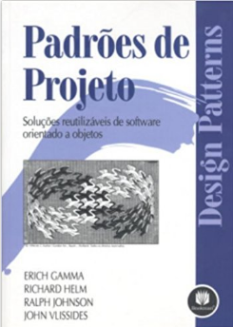
1ppd - Gof
Gang of Four, 1994
Finalidades
criação
estruturais
comportamento

Slide 5
1ppd - DOCUMENTAÇÃO
Nome do padrão
Objetivo
Motivação
Aplicabilidade
Estrutura
Participantes
Colaboração
Consequencias
Implementação
Código de exemplo
Usos conhecidos
Padrões Relacionados

Slide 6
1ppd
criação

Slide 7
1ppd - Criação
Nome | Descrição
Abstract Factory | Fornece uma interface para a criação de famílias de objetos relacionados e dependentes sem especificação de classes concretas
Builder | Separa a criação de um objeto complexo de sua representação, permitindo que o mesmo processo de construção crie várias representações.
Factory Method | Define uma interface para a criação de um único objeto, porém permite que subclasses decidam qual classes instanciar. Factory Method permite que uma classe delegue a instanciação para subclasses.
Prototype | Especifica o modo de criação de objetos com base em uma instância prototipada, permitindo a criação de novos objetos copiando tal protótipo.
Singleton | Garante que uma classe possui somente uma instância, fornecendo um ponto global de acesso a ela.

Slide 8
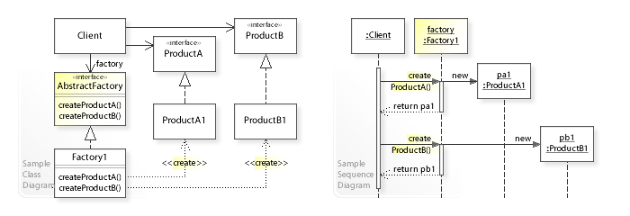
1ppd – ABSTRACT FACTORY
Fornece uma interface para a criação de famílias de objetos relacionados e dependentes sem especificação de classes concretas
Aplicação Prática:
- Alternancia/Utilização entre Banco de Dados;

Slide 9
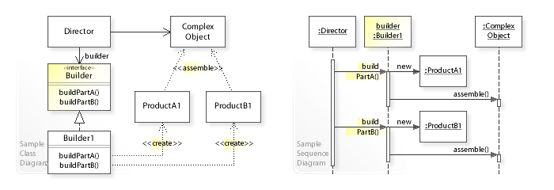
1ppd – Builder
Separa a criação de um objeto complexo de sua representação, permitindo que o mesmo processo de construção crie várias representações.

Slide 10
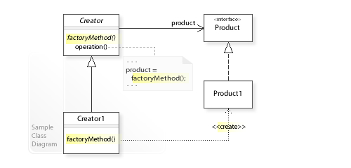
1ppd – FACTORY METHOD
Define uma interface para a criação de um único objeto, porém permite que subclasses decidam qual classes instanciar.
Factory Method permite que uma classe delegue a instanciação para subclasses.
Aplicação Prática:
- Composição de um objeto principal, onde partes do objeto advém de origens distintas e, cuja a responsabilidade não cabe ao objeto principal resolver;

Slide 11
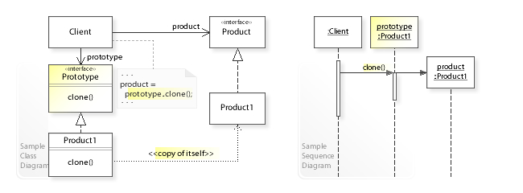
1ppd – PROTOTYPE
Especifica o modo de criação de objetos com base em uma instância prototipada, permitindo a criação de novos objetos copiando tal protótipo.

Slide 12
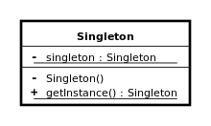
1ppd – SINGLETON
Garante que uma classe possui somente uma instância, fornecendo um ponto global de acesso a ela.

Slide 13
1ppd
estruturais

Slide 14
1ppd - Estruturais
Nome | Descrição
Adapter | Converte a interface de uma classe em outra esperada pelo cliente.
Bridge | Desacopla a abstração de sua implementação permitindo que as duas variem de forma independente.
Composite | Compõe os objetos em estruturas de árvore para representar hierarquias parte-todo
Decorator | Adiciona responsabilidade adicionais a um objeto, mantendo a mesma interface.
Facade | Fornece uma interface unificada para um conjunto de interfaces em um subsistema.
Flyweight | Utiliza o compartilhamento para suportar uma grande número de objetos similiares de forma eficiente.
Proxy | Fornece um substituto ou espaço para outro objeto controlar o acesso a um objeto.

Slide 15
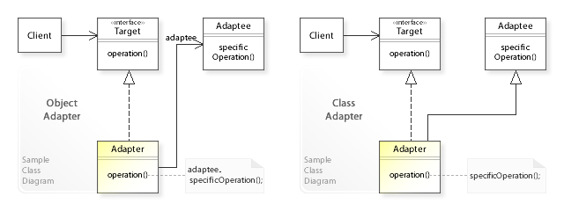
1ppd – ADAPTER
Converte a interface de uma classe em outra esperada pelo cliente.

Slide 16
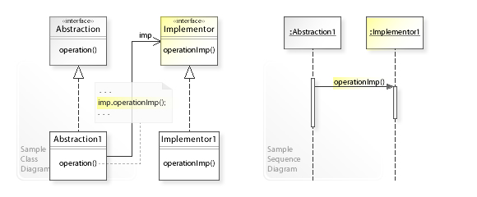
1ppd – BRIDGE
Desacopla a abstração de sua implementação permitindo que as duas variem de forma independente.

Slide 17
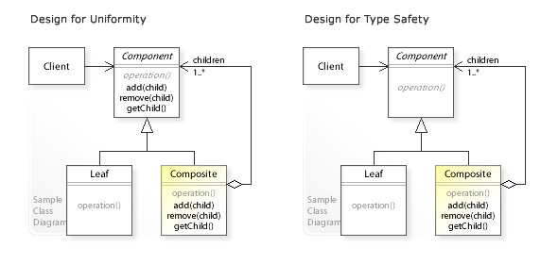
1ppd – COMPOSITE
Compõe os objetos em estruturas de árvore para representar hierarquias parte-todo.

Slide 18
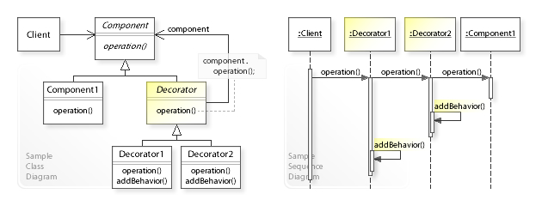
1ppd – DECORATOR
Adiciona responsabilidades adicionais a um objeto, mantendo a mesma interface.

Slide 19
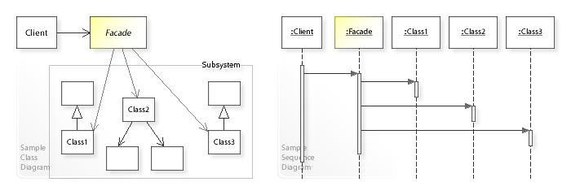
1ppd – FACADE
Fornece uma interface unificada para um conjunto de interfaces em um subsistema.

Slide 20
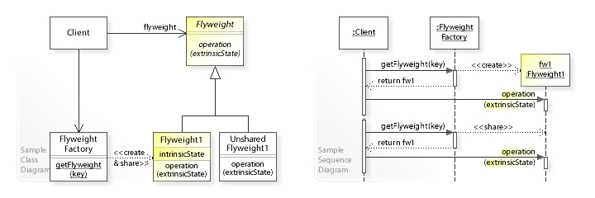
1ppd – FLYWEIGHT
Utiliza o compartilhamento para suportar uma grande número de objetos similiares de forma eficiente.

Slide 21
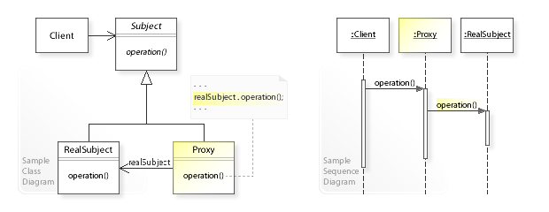
1ppd – PROXY
Fornece um substituto ou espaço para outro objeto controlar o acesso a um objeto.

Slide 22
1ppd
comportamento

Slide 23
1ppd – comportamento 1/2
Nome | Descrição
Chain of responsibility | Desacopla o remetente de uma requisição do seu destino dando a chance de mais de um objeto tratar a solicitação.
Command | Encapsula a requisição como um objeto, permitindo a parametrização de clientes com diferentes solicitações.
Interpreter | Dada uma linguagem, define a gramática e o interpretador que usa a representação.
Iterator | Fornece um modo de acesso aos elementos de um objeto agregado sequencialmente, sem expor sua representação interna.
Mediator | Define um objeto que encapsula como um conjunto de objetos interagem.

Slide 24
1ppd – comportamento 2/2
Nome | Descrição
Memento | Sem violar o encapsulamento, captura e externaliza o estado interno de um objeto permitindo restaurar seu estado anterior.
Observer | Define uma dependencia um-para-muitos onde a mudança no estado de um objeta, resulta na notificação de todos os seus dependentes.
State | Permite que objeto mude seu comportamento à medida que seu estado interno mude.
Strategy | Define uma familia de algoritmos, encapsulando-os e fazendo-os intercomunicáveis.
Template Method | Define o esqueleto de um algoritmo em uma operação, delegando alguns passos para suas subclasses.
Visitor | Representa uma operação a ser executada nos elementos de uma estrutura do objetos. Permite a definição de uma nova operação sem modificar as classes dos elementos no qual eles operam.

Slide 25
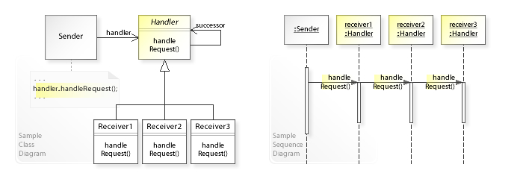
1ppd – CHAIN OF RESPONSIBILITY
Desacopla o remetente de uma requisição do seu destino dando a chance de mais de um objeto tratar a solicitação.

Slide 26
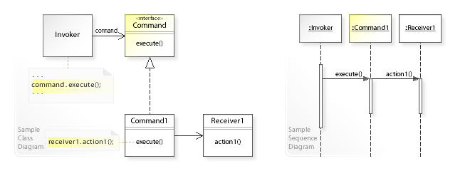
1ppd – command
Encapsula a requisição como um objeto, permitindo a parametrização de clientes com diferentes solicitações.

Slide 27
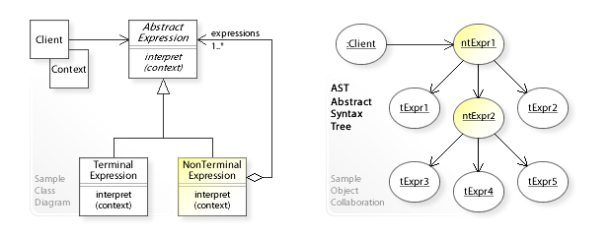
1ppd – INTERPRETER
Dada uma linguagem, define a gramática e o interpretador que usa a representação.

Slide 28
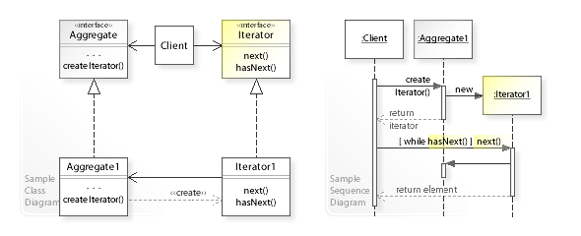
1ppd – ITERATOR
Fornece um modo de acesso aos elementos de um objeto agregado sequencialmente, sem expor sua representação interna.

Slide 29
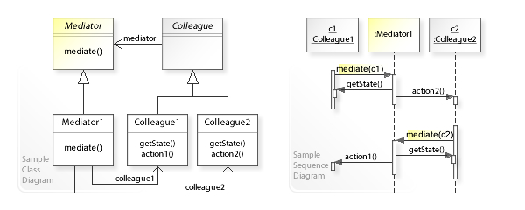
1ppd – MEDIATOR
Define um objeto que encapsula como um conjunto de objetos interagem.

Slide 30
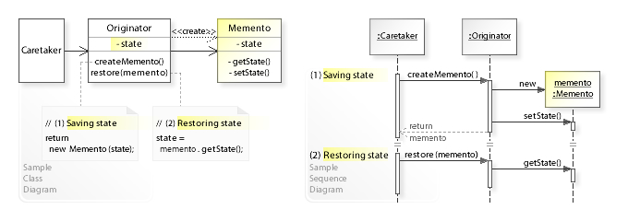
1ppd – memento
Sem violar o encapsulamento, captura e externaliza o estado interno de um objeto permitindo restaurar seu estado anterior.

Slide 31
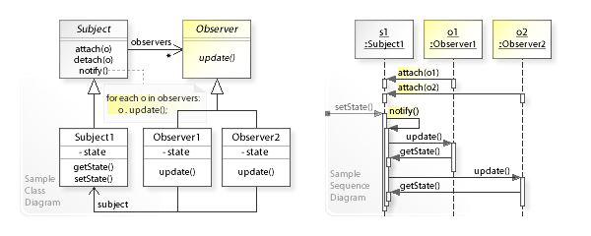
1ppd – OBSERVER
Define uma dependencia um-para-muitos onde a mudança no estado de um objeta, resulta na notificação de todos os seus dependentes.

Slide 32
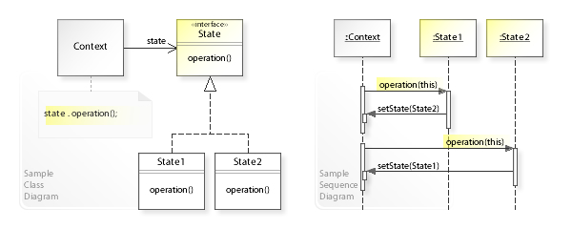
1ppd – STATE
Permite que objeto mude seu comportamento à medida que seu estado interno mude.

Slide 33
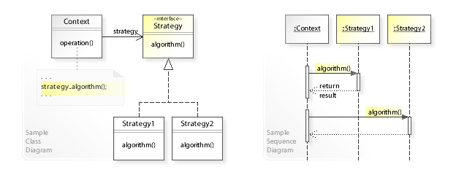
1ppd – STrATEgy
Define o esqueleto de um algoritmo em uma operação, delegando alguns passos para suas subclasses.

